Slide 1
CURSO DE ASESOR DE GÉNERO EN LOS CONFLICTOS ARMADOS.
María Concepción Pérez Villalobos

Slide 2
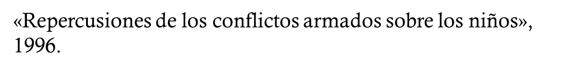

La mayoría de las víctimas de los conflictos armados se encuentra entre la población civil y de forma especial mujeres y niños.
En la actualidad se han convertido, además, en objetivos directos de los ataques las estadísticas muestran que estamos ante una auténtica situación de emergencia mundial desde el punto de vista de los derechos humanos

Slide 3


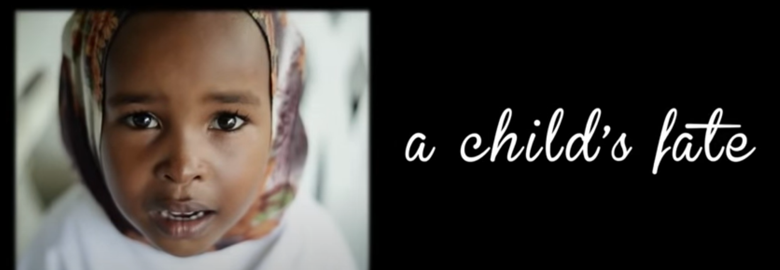

Slide 4

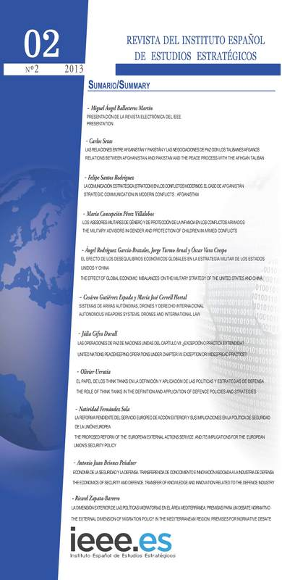

Slide 5
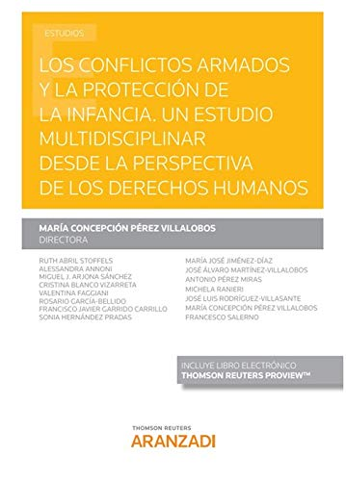
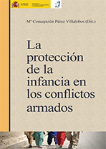

Slide 6

ANTECEDENTES
Las primeras reacciones a favor de proteger a los menores de los efectos de la guerra se producen en 1924, tras la Primera Guerra Mundial: “Declaración de Ginebra de 1924”
“Es una declaración de los derechos de la infancia porque es, al mismo tiempo, una afirmación de los deberes de los hombres y las mujeres de todas las naciones hacia los niños”

Slide 7
La Declaración de Ginebra de 1924 reconoce y afirma por primera vez la existencia de derechos específicos para los niños y niñas y la necesidad de protegerlos especialmente en las contiendas armadas, por lo que ponía más énfasis en las obligaciones de los adultos sobre los niños que en los derechos propiamente dichos. no se puede decir que fuera un texto normativo

Slide 8

Marco legal de protección
Desde el intento de la Sociedad de Naciones de 1924, hasta 1949 que se aprobó la Convención de Ginebra, con el propósito de proteger a las víctimas de los conflictos armados, no hubo ningún desarrollo normativo sobre esta materia.
En 1977 se redactaron dos Protocolos a los Convenios, que sí hacen referencia a la participación de los menores en los conflictos.
El Protocolo I, regula la edad mínima de participación de niños en conflictos armados, estableciéndose ésta en 15 años, si bien no se trataba de una prohibición absoluta.
El Protocolo II, relativo a la protección de las víctimas en los conflictos armados no internacionales, es decir, en los conflictos internos, estableció la edad mínima de participación en 15 años como prohibición absoluta

Slide 9

Declaración Universal de los Derechos del Niño de 1959
Convención sobre los derechos del niño de 1989
La convención, como primera ley internacional sobre los derechos de los niños y niñas, es de carácter obligatorio para los estados firmantes.
Los 54 artículos que componen el texto recogen los derechos económicos, sociales, culturales, civiles y políticos de todos los niños.
Tiene 3 protocolos que la complementan:
- El protocolo relativo a la venta de niños y la prostitución infantil;
- El protocolo relativo a la participación de los niños en conflictos armados;
- El protocolo relativo a un procedimiento de comunicaciones para presentar denuncias ante el comité de los derechos del niño.
El artículo 1 de la convención establece que para todos los efectos de la misma, se entiende por niño todo ser humano menor de 18 años de edad, salvo que en virtud de la ley que le sea aplicable, haya alcanzado antes la mayoría de edad.
El protocolo compromete a los estados a:
- no reclutar niños menores de 18 años
- tomar todas las medidas posibles para impedir dicho reclutamiento (incluyendo la legislación para prohibir y penalizar el reclutamiento de niños menores de 18 años y su participación en hostilidades),
- desmovilizar menores de 18 años reclutados o utilizados en hostilidades y contribuir a su reinserción social;
- los grupos armados, distintos a las fuerzas armadas de un país, bajo ninguna circunstancia, deben reclutar o utilizar a menores de 18 años durante las hostilidades.

Slide 10

Los Convenios de Ginebra y sus protocolos adicionales ofrecen un marco de protección general de la población civil.
La comunidad internacional ha optado por prestar atención a situaciones específicas atendiendo a tres aspectos: el normativo, el que podemos llamar operativo o de implementación de las garantías específicas, y el judicial.
El marco normativo es amplio, porque es el fundamental y el basamento de todo el sistema de definición y protección de los derechos, e implica la adecuación de las legislaciones, no solo y, en primer lugar, a nivel constitucional, sino también penal, civil y militar de todos los Estados.
Junto a la regulación legal, que necesariamente tienen que incorporar las normas contenidas en los Tratados internacionales, también hay que actuar con algunas medidas operativas:
- La inclusión de la protección de los niños de manera transversal en los mandatos de las Misiones de las fuerzas armadas.
- La capacitación de los componentes de las misiones en temas relativos a protección de menores.
- La articulación de un plan de acción que abarque desde la desmovilización hasta la reinserción, con especial atención a la problemática de las niñas.
- La construcción de capacidades destinadas a fortalecer el sistema legal y judicial internacional
- El mayor apoyo posible a los planes de reintegración y reinserción por parte de los Estados.

Slide 11
Después del Informe Machel, el Consejo de Seguridad de Naciones Unidas aprobó la primera resolución sobre protección de la infancia en situaciones de conflicto:
Resolución 1261 [S/RES/1261(1999)]
Resolución 1314 [S/RES/1314(2000)]
Resolución 1379 [S/RES/1379(2001)]
Resolución 1460 [S/RES/1460(2003)]
Resolución 1539 [S/RES/1539(2004)]
Resolución 1612 [S/RES/1612(2005)]
Resolución 1882 [S/RES/1882(2009)]
Resolución 1998 [S/RES/1998(2011)]
Resolución 2068 [S/RES/2068(2012)]
Resolución 2143 [S/RES/2143(2014)]
RESOLUCIÓN 2225 [S/RES/2225 (2015)]
Aparece la responsabilidad de los Estados de enjuiciar a los responsables de los actos cometidos contra los menores en los conflictos armados y se incorpora a los programas específicos en las operaciones de paz.
mecanismo para realizar la supervisión y presentación de informes
Se incluye a los asesores de infancia en los planes de actuación en zonas de conflicto
Han ido encaminadas a crear una base sólida que pueda hacer frente a estas situaciones, impulsando a los Estados a realizar las reformas necesarias en sus legislaciones y a aplicarlo en los procesos de paz y desarme.

Slide 12
Los asesores de infancia en los conflictos armados
La Resolución 1379, de 2001, incorpora a los asesores de infancia en las operaciones de mantenimiento de la paz. Esta figura se reitera en todas las resoluciones posteriores en las que se van incrementando sus funciones.
- Personal especializado enviado a las misiones para ayudar a cumplir el mandato de Naciones Unidas sobre protección del niño en un entorno de conflicto armado.
- Todos los miembros de una operación de mantenimiento de la paz pueden desempeñar un papel en la protección de los niños frente a los efectos de la guerra.
En particular, el personal militar tiene una función primordial en las siguientes cuestiones:
— en la detección y denuncia de las violaciones de los derechos de los menores.
— en la identificación, liberación y desarme de los que hayan sido reclutados por fuerzas militares o grupos armados.
— en la persecución de los criminales de guerra, y
— en proporcionar un entorno de seguridad que permita la actuación de los demás actores comprometidos con la protección y rehabilitación de la infancia.

Slide 13
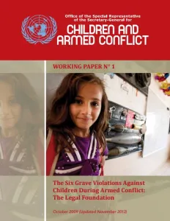
Mecanismo de supervisión y presentación de informes y planes de acción
En el año 1999, la Resolución 1261, señalaba y condenaba por primera vez las que se consideraron como las “seis grandes violaciones” que afectan a la infancia en la mayoría de las guerras:
1. el asesinato o mutilación de menores.
2. el reclutamiento o utilización como
3. la violencia sexual
4. los ataques a las escuelas u hospitales
5. la denegación del acceso de los menores a la ayuda humanitaria
6. el secuestro de menores soldados https://childrenandarmedconflict.un.org/publications/WorkingPaper-1_SixGraveViolationsLegalFoundation.pdf
En 2005, la resolución 1612, estableció un mecanismo para realizar la supervisión y presentación de informes que abarca estos seis tipos de violaciones graves.
Otras medidas que se han puesto en marcha por el consejo de seguridad en sucesivas resoluciones:
- La creación de listas en las que se incluyen las partes que utilizan o reclutan menores en conflictos armados
- Planes de acción
- Plazos de desarme

Slide 14
Entre 2005 y 2022, Naciones Unidas verificó 315.000 violaciones graves contra la infancia cometidas por las partes en más de 30 situaciones de conflicto en África, Asia, Oriente Medio y América Latina.
      Más de 120.000 niños y niñas han sido asesinados o mutilados en situaciones de conflicto armado,
      Al menos 105.000 niños y niñas han sido reclutados y utilizados por las partes en conflicto,
      Más de 32.000 niños y niñas han sido secuestrados,
      Más de 16.000 niñas y niños han sido violados, casados a la fuerza o explotados sexualmente por las partes en conflicto,
      Más de 16.000 incidentes de ataques contra escuelas y hospitales,
      Más de 22.000 incidentes de denegación de acceso humanitario a los niños.
  Muchos niños y niñas sufren más de una violación. Por ejemplo, el secuestro se combina con el reclutamiento, la utilización y la violencia sexual, o bien es una antesala de estas otras violaciones.

Slide 15
Los niños varones representaron el 73% de todas las víctimas infantiles:
    Reclutamiento y la utilización (85% de varones)
    Secuestro (76% de varones)
    Asesinato y la mutilación (70% de varones)
La violación y otras formas graves de violencia sexual un 98% son niñas
En los conflictos de Ucrania e Israel, no contamos con cifras veraces aún
  En la guerra de Ucrania el principal problema es la utilización de los menores para la trata
  En el conflicto entre Hamas e Israel
        370 escuelas han sido dañadas o destruidas.
        94 hospitales y centros de salud han sido atacados.
        Más de 1.000 niños y niñas palestinos perdieron una o ambas piernas.
        Alrededor de 1,1 millones de niños y niñas (toda la población infantil de Gaza) se encuentran sin acceso a asistencia humanitaria adecuada.

Slide 16
Un plan de acción es un compromiso por escrito firmado entre las naciones unidas y las partes que figuran en la lista de responsables del informe anual del secretario general. Cada plan de acción describe una serie de medidas y plazos de ejecución, medidas que pueden ser, entre otras:
- tipificar el reclutamiento y la utilización de menores por las fuerzas armadas y detener las acciones con este fin. por "reclutamiento" entendemos el reclutamiento obligatorio, forzado o voluntario en cualquier tipo de fuerza armada o grupo armado.
- investigar y enjuiciar a las personas que utilizan y reclutan menores.
- nombrar especialistas sobre protección de menores en las fuerzas de seguridad, proporcionando acceso a campamentos y bases militares para verificar que no hay menores presentes.
- liberar a todos los menores identificados proporcionando programas de liberación y reintegración.
- fortalecer los sistemas de inscripción de nacimientos y mecanismos de verificación de la edad.
- poner en marcha campañas de sensibilización social.
Los mecanismos de rendición de cuentas son fundamentales en las crisis actuales. Hay que recuperar la cordura; devolver a la humanidad a su núcleo y a sus fundamentos.
SANCIONES: RESOLUCIÓN 1539/2003. ECONÓMICAS
JUDICIALES. JUDICIALES

Slide 17
Régimen jurídico aplicable a los niños soldados
Principios de Ciudad del Cabo: «niño soldado» es toda persona menor de 18 años de edad que forma parte de cualquier fuerza armada regular o irregular en la función o capacidad que sea, lo que comprende, entre otros, cocineros, porteadores, mensajeros o cualquiera que acompañe a dichos grupos, salvo los familiares. la definición incluye a las niñas reclutadas con fines sexuales y para matrimonios forzados.
“Menores combatientes”: elimina las connotaciones del término “soldado” referido a los menores.
Los menores que participen en las hostilidades sin ser combatientes están sujetos a la legislación del país del que sean nacionales.
- los menores de entre 15 y 18 años enrolados en las fuerzas armadas tienen la condición jurídica de combatientes, por lo que, en caso de captura, aunque esté prohibida su participación en las hostilidades, se benefician del status jurídico de prisioneros de guerra
- los combatientes capturados menores de 15 años, no podrán ser condenados por haber participado en el conflicto con armas,
- los menores que han perpetrado crímenes de guerra o infracciones graves contra el derecho internacional humanitario son responsables de los actos cometidos,

Slide 18
- Tienen derecho a estar reunidos con sus padres
- beneficiarse de condiciones de internamiento adecuadas a su edad
- recibir suplementos alimenticios
- derecho a la educación.
- Deben de ser liberados tan pronto como cesen las causas que motivaron su internamiento
- las partes en conflicto favorecerán la acogida de los menores en país neutral mientras dure el conflicto, con el consentimiento de la potencia protectora

Slide 19
La declaración sobre escuelas seguras
Los Estados firmantes se comprometen a aplicar las directrices para prevenir el uso militar de escuelas y universidades durante conflictos armados. las directrices no tienen carácter vinculante y no generan nuevas obligaciones jurídicas internacionales; pretenden inspirar, pues, un cambio voluntario de comportamiento.
Compromisos:
- Proteger a escuelas y universidades del uso militar durante conflictos armados
- La recopilación de datos y la respuesta ante ataques a establecimientos educativos, sus estudiantes y personal durante conflictos armados
- Fortalecer el rol de protección que tiene la educación durante conflictos armados
- En los foros internacionales, fomentar los intercambios y fortalecer el apoyo político para la protección de la educación durante conflictos armados
- Rendición de cuentas por ataques a establecimientos educativos y sus estudiantes y personal durante conflictos armados

Slide 20
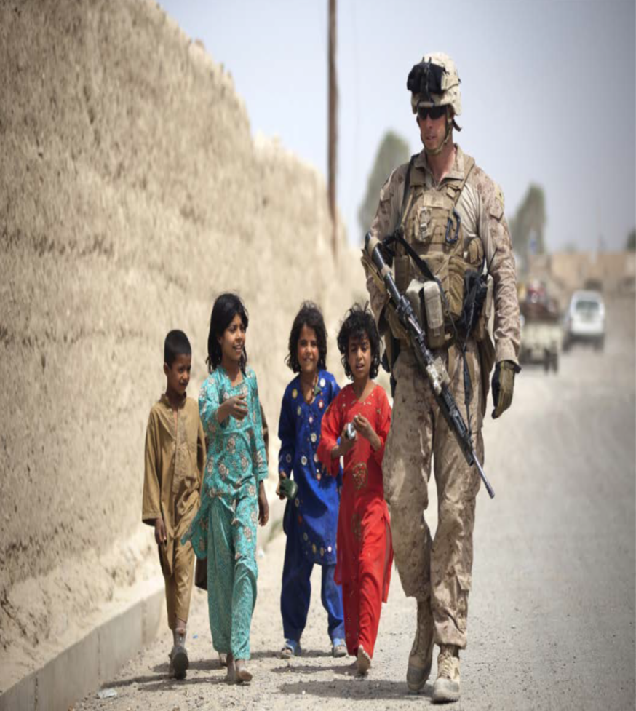
MUCHAS GRACIAS POR SU ATENCIÓN

